Slide 1
Imagens em power point: pré requisito para inscrição na prova de habilitação em USR
São solicitados 30 slides com duas imagens cada (aspecto longitudinal e transversal) distribuídos entre as seguintes topografias: 1) Mão/ punho, 2) Cotovelo, 3) Ombro, 4) Tornozelo/pé, 5) Joelho e 6) Quadril;
Para totalizar os 30 slides, um dos seis sítios exigidos pode ser repetido, a critério do candidato;
Como se trata de uma avaliação da prática diagnóstica do aplicante, não serão aceitas imagens “normais”, apenas de patologias;
O arquivo com as imagens deve ser enviado para o e-mail habilitacaous@gmail.com, juntamente com os outros documentos exigidos como pré requisitos. O material será avaliado pela comissão julgadora e somente após aprovação, o candidato receberá o link para pagamento e formalização da inscrição
As imagens servem somente para fim de avaliação, não serão utilizadas de nenhuma outra forma pela comissão organizadora
A descrição das imagens deve ser feita com foco no diagnóstico principal, de forma objetiva. As configurações do aparelho não devem ser removidas, somente o nome do paciente.
Veja, a seguir, dois exemplos de como pode ser configurado cada slide

Slide 2
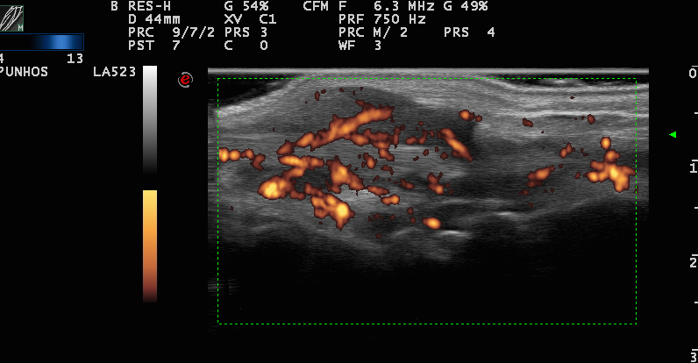
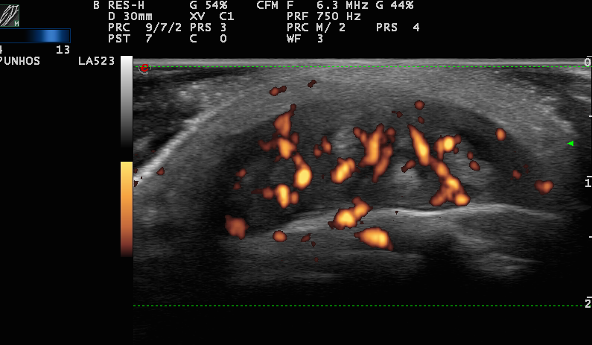
Mão e punho
Slide 1 (modo B + Power doppler)
Corte longitudinal (acima) e transversal (abaixo) do quarto compartimento extensor do punho direito, apresentando importante distensão e proliferação da bainha tenossinovial, com sinal de power doppler positivo, em um paciente com artrite reumatoide.
- Diagnóstico ultrassonográfico: tenossinovite ativa do quarto compartimento extensor direiro.

Slide 3
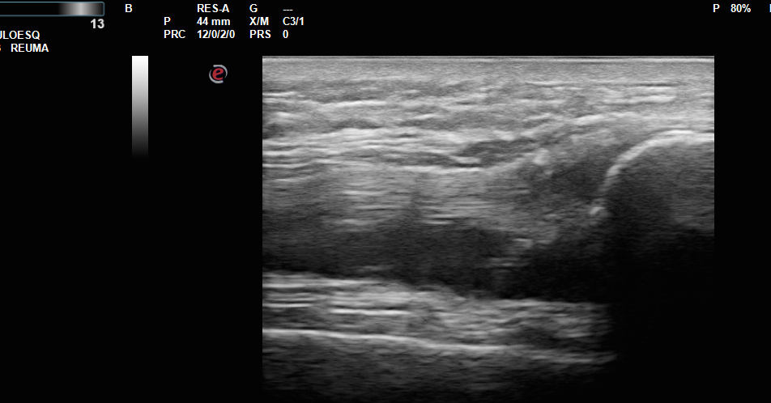
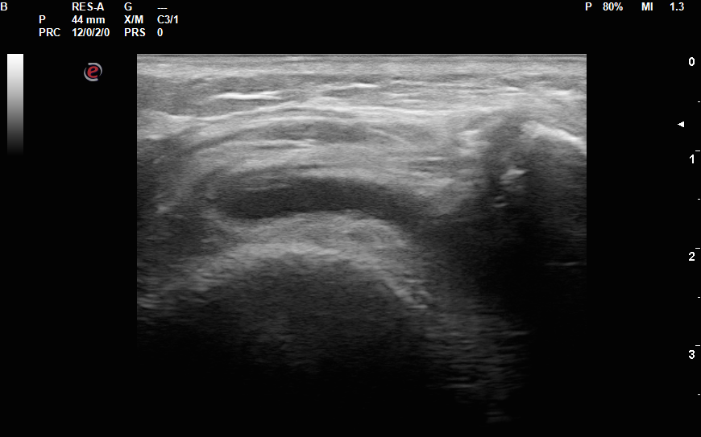
Joelho
Slide 2 (Modo B): Joelho direto, região suprapatelar, cortes longitudinal (a esquerda) e transversal lateral (a direita), demonstrando espessamento sinovial e derrame articular leve a moderado. Diagnóstico ultrassonográfico: Derrame articular do joelho direito.

